Slide 1

정보특강프로젝트 (BANK EXCHANGE) -은행별 환율 크롤링
경영학과 김태웅
IT정보공학과 강세진

Slide 2
프로젝트 주제
-기획도
DELIGHT
CONTENTS
프로젝트 수행내용
-수행내용
-팀원별 역할
결론 및 QnA

Slide 3
프로젝트 주제
-프로젝트 주제 및 선정
-기획도

Slide 4
프로젝트 주제
-프로젝트 주제 및 선정
외환은행, 신한은행을 제외한 다른 은행들의 환율 정보들은 직접 은행 사이트에 들어가서 확인해야 하는 번거로움이 있음
여러 은행들 및 환전소들의 환율정보들을
한번에 비교할 수 있는 홈페이지를 만들고자 함

Slide 5
프로젝트 주제
-기획도
은행_crawling.py
KB_bank
KEB_bank
… …
Bank
Bank
은행_Output.php
maxrix
list
… …
HOMEPAGE
EACH_BANK
CURRENCY

Slide 6
프로젝트 수행내용
-수행내용
-팀원별 역할

Slide 7














프로젝트 수행내용
수행내용

Slide 8
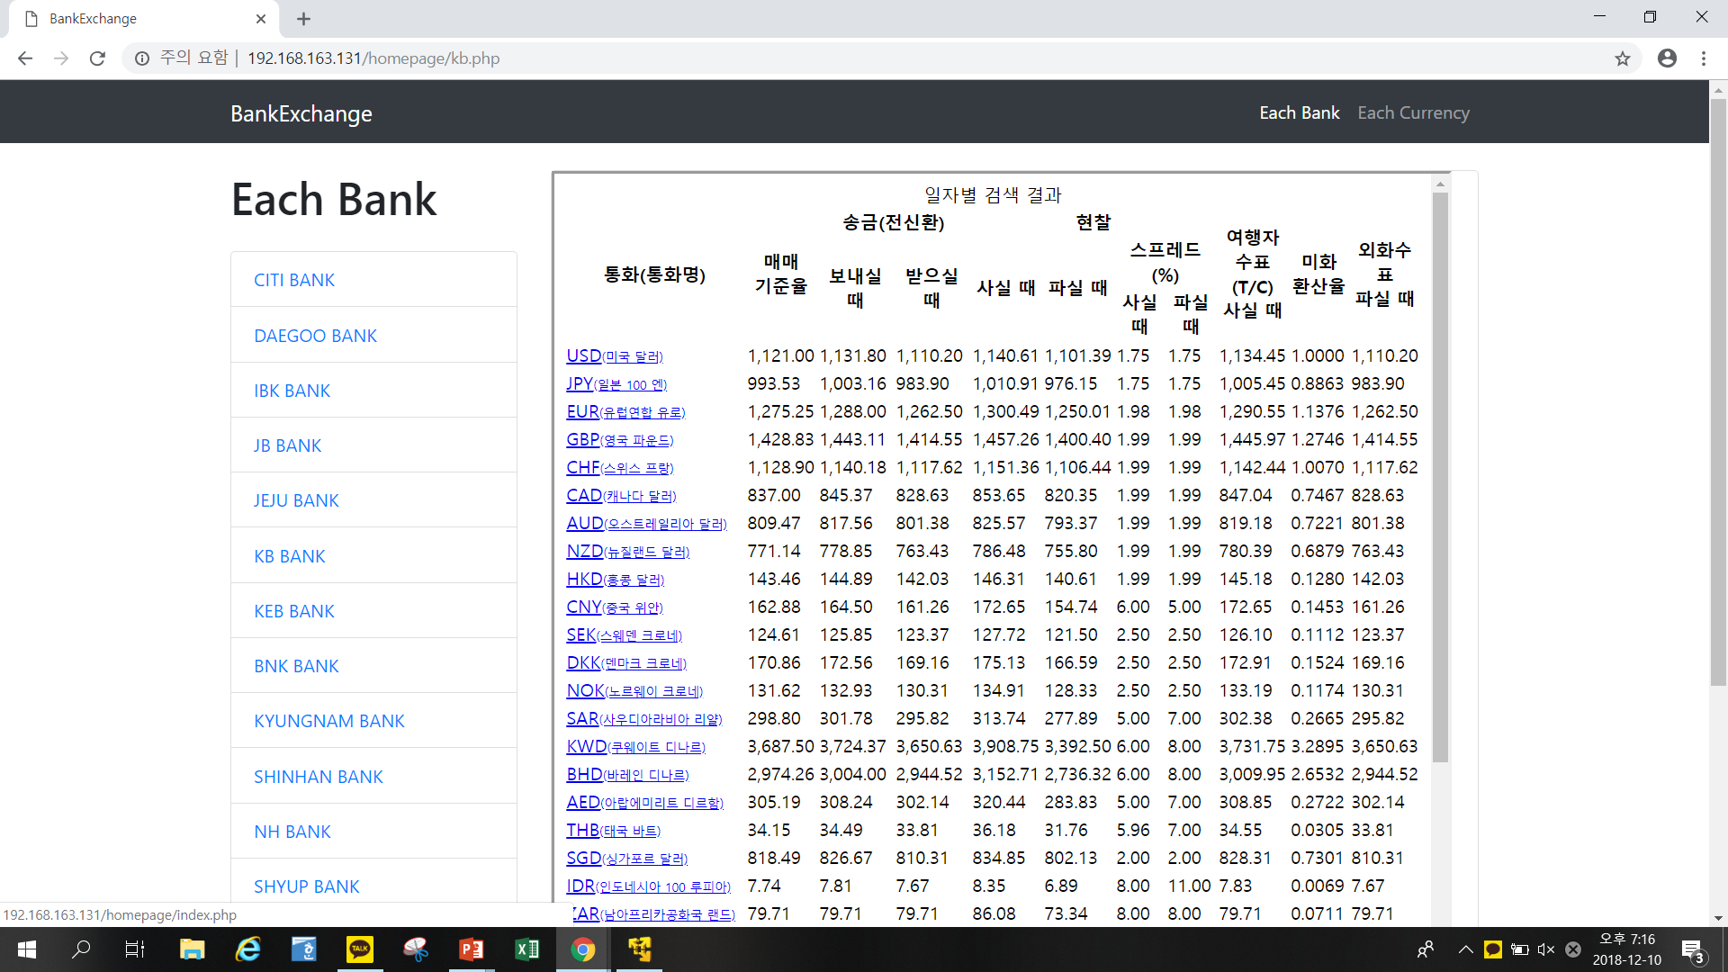

프로젝트 수행내용
수행내용

Slide 9






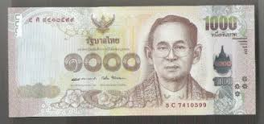

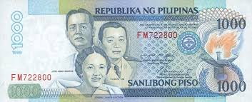





프로젝트 수행내용
수행내용

Slide 10
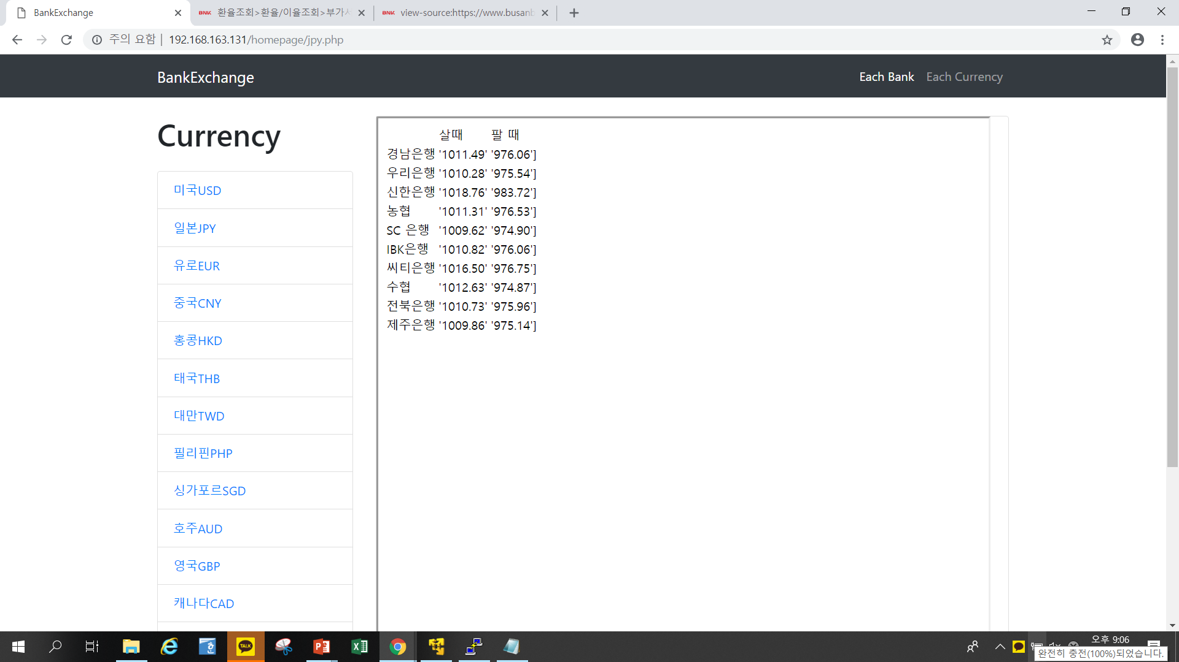
프로젝트 수행내용
수행내용

Slide 11


프로젝트 수행내용
-팀원 역할
Crawling
Server
Presentation 2,3
Crawling
Data Parsing
Presentation 1

Slide 12
결론 및 QnA

Slide 13
아쉬운 점
은행 보안 프로그램
프레임 속 소스보기
웹페이지 구축

Slide 14
Q & A
감사합니다.

